Slide 1
GESUNDHEITSMANAGEMENT I
Teil 2b-1
Prof. Dr. Steffen Fleßa
Lst. für Allgemeine Betriebswirtschaftslehre und Gesundheitsmanagement
Universität Greifswald

Slide 2
Kapitel 2: Gliederung
2 Struktur des Gesundheitswesens
  2.1 Epidemiologische Grundlagen und Versorgungsstrukturen
  2.2 Struktur des deutschen Krankenhauswesens
    2.2.1 Einrichtungen
    - Teil 1: Bettenzahl, Fälle, etc.
    - Teil 2: Trägerstruktur
    2.2.2 Institutionen und Organisationen

Slide 3
  2.2.1 Einrichtungen
Datengrundlage: Statistisches Bundesamt
  Publikationen – Fachserie 12 Reihe 6.1.1: Grunddaten der Krankenhäuser –
  Publikationen – Fachserie 12 Reihe 6.1.2: Grunddaten der Vorsorge- oder Rehabilitationseinrichtungen
    https://www.destatis.de/DE/Themen/Gesellschaft-Umwelt/Gesundheit/Krankenhaeuser/_inhalt.html;jsessionid=6FA94B431E19E26326FD3854B2E0E3D0.internet8741#sprg235856

Slide 4
Entwicklungen
Entwicklung in der BRD, 1960-1989
Krankenhäuser
Betten
Betten/Krankenhaus
1960
3.604
583.513
162
1970
3.587
683.254
190
1980
3.234
707.710
219
1989
3.046
669.750
220
Quelle: destatis

Slide 5
Trägerstruktur in der BRD, 1960-1989
Öffentlich
Freigemeinnützig
Privat
Zahl
Betten
Zahl
Betten
Zahl
Betten
1960
1.385
326.413
1.307
215.120
912
41.980
1970
1.337
373.137
1.270
249.357
980
60.760
1980
1.190
370.714
1.097
248.717
947
88.279
1989
1.046
333.239
1.021
230.728
979
105.783
Quelle: destatis

Slide 6
Pflegetage Akutkrankenhäuser BRD, 1960-1990
Akutkranken-häuser
Sonderkranken-häuser (z.B. Lungenheilanstalten)
Krankenhäuser insgesamt
1960
136.610.087
61.985.253
198.595.340
1970
144.849.231
75.976.597
220.825.828
1980
145.360.518
74.524.280
219.884.798
1989
149.496.503
17.750.476
167.246.979
Quelle: destatis

Slide 7
Entwicklung in der DDR, 1960-1989
Krankenhäuser
Betten
Betten/Krankenhaus
1960
822
204.767
249
1970
626
190.025
304
1980
549
171.895
313
1989
539
163.305
303
Quelle: destatis

Slide 8
Trägerstruktur in der DDR, 1960-1989
Öffentlich
Freigemeinnützig
Privat
Zahl
Betten
Zahl
Betten
Zahl
Betten
1960
679
189.260
88
13.523
55
1.984
1970
523
176.536
82
12.540
21
949
1980
464
159.828
80
11.711
5
356
1989
462
151.969
75
11.076
2
260
Quelle: destatis

Slide 9
Zahl der Krankenhäuser
https://www-genesis.destatis.de/genesis/online?operation=previous&levelindex=4&levelid=1690962866577&levelid=1690962857230&step=3#abreadcrumb

Slide 11
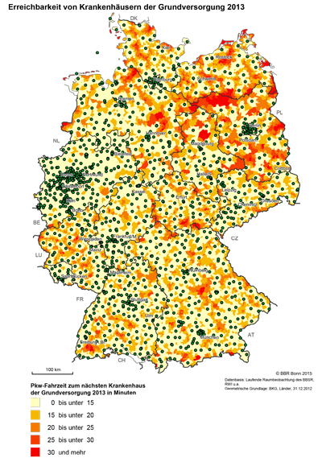
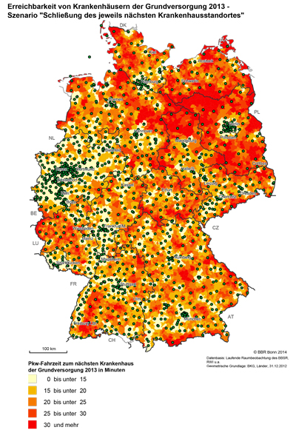
Erreichbarkeit von Krankenhäusern der Grundversorgung 2015

Slide 12
Zahl der Betten
https://www-genesis.destatis.de/genesis/online?operation=previous&levelindex=4&levelid=1690962866577&levelid=1690962857230&step=3#abreadcrumb

Slide 13
Entwicklung der Bettendichte in Deutschland
https://www-genesis.destatis.de/genesis/online?operation=previous&levelindex=4&levelid=1690962866577&levelid=1690962857230&step=3#abreadcrumb

Slide 14
Fallzahl
https://www-genesis.destatis.de/genesis/online?operation=previous&levelindex=4&levelid=1690962866577&levelid=1690962857230&step=3#abreadcrumb

Slide 15
Belegungstage
https://www-genesis.destatis.de/genesis/online?operation=previous&levelindex=4&levelid=1690962866577&levelid=1690962857230&step=3#abreadcrumb

Slide 16
Verweildauer und Auslastung
https://www-genesis.destatis.de/genesis/online?operation=previous&levelindex=4&levelid=1690962866577&levelid=1690962857230&step=3#abreadcrumb

Slide 17
Personalentwicklung
https://www-genesis.destatis.de/genesis/online?operation=abruftabelleBearbeiten&levelindex=2&levelid=1690966047218&auswahloperation=abruftabelleAuspraegungAuswaehlen&auswahlverzeichnis=ordnungsstruktur&auswahlziel=werteabruf&code=23111-0002&auswahltext=&werteabruf=Werteabruf#abreadcrumb

Slide 18
Personalentwicklung
Daten nur bis 2013!!
Sonstiger Dienst: Funktionsdienst, klinisches Hauspersonal, Wirtschafts- und Versorgungsdienst, technischer Dienst, Verwaltungsdienst, Sonderdienste, sonstiges Personal
Quelle: https://www-genesis.destatis.de/genesis/online/logon?language=de&sequenz=tabellen&selectionname=231*

Slide 19
Personalstatistik (2013)
NB: Seit 2014 kein detaillierter Nachweis durch Destatis
Quelle: https://www-genesis.destatis.de/genesis/online/logon?language=de&sequenz=tabellen&selectionname=231*

Slide 20
Größenklassen (Allgemeinkrankenhäuser 2021)
nach Bettenzahl | Allgemeinkrankenhäuser
 | Zahl | Betten | Betten/KH
< 50 | 360 | 7.646 | 21
50–99 | 226 | 16.317 | 72
100–149 | 237 | 28.872 | 122
150–199 | 168 | 29.004 | 173
200–300 | 258 | 63.654 | 247
300–399 | 174 | 59.540 | 342
400–499 | 141 | 62.336 | 442
500–599 | 82 | 44.901 | 548
600–799 | 87 | 60.096 | 691
≥ 800 | 91 | 111.240 | 1.222
https://www.destatis.de/DE/Themen/Gesellschaft-Umwelt/Gesundheit/Krankenhaeuser/Publikationen/Downloads-Krankenhaeuser/grunddaten-krankenhaeuser-2120611217005.xlsx?__blob=publicationFile

Slide 21
Größenklassen (Vorsorge- und Rehakliniken 2013)
Einrichtungen insgesamt nach der Bettenzahl | Zahl | Betten | Betten/Einrichtung
< 50 | 279 | 8.548 | 31
50–99 | 245 | 17.755 | 72
100–149 | 157 | 19.328 | 123
150–199 | 197 | 34.506 | 175
>200 | 309 | 86.752 | 280
Daten nur bis 2013!!
Quelle: destatis

Slide 22
Trägerstruktur
https://www.destatis.de/DE/Themen/Gesellschaft-Umwelt/Gesundheit/Krankenhaeuser/Publikationen/Downloads-Krankenhaeuser/grunddaten-krankenhaeuser-2120611217005.xlsx?__blob=publicationFile

Slide 23
Trägerschaft: Betten
https://www.destatis.de/DE/Themen/Gesellschaft-Umwelt/Gesundheit/Krankenhaeuser/Publikationen/Downloads-Krankenhaeuser/grunddaten-krankenhaeuser-2120611217005.xlsx?__blob=publicationFile

Slide 24
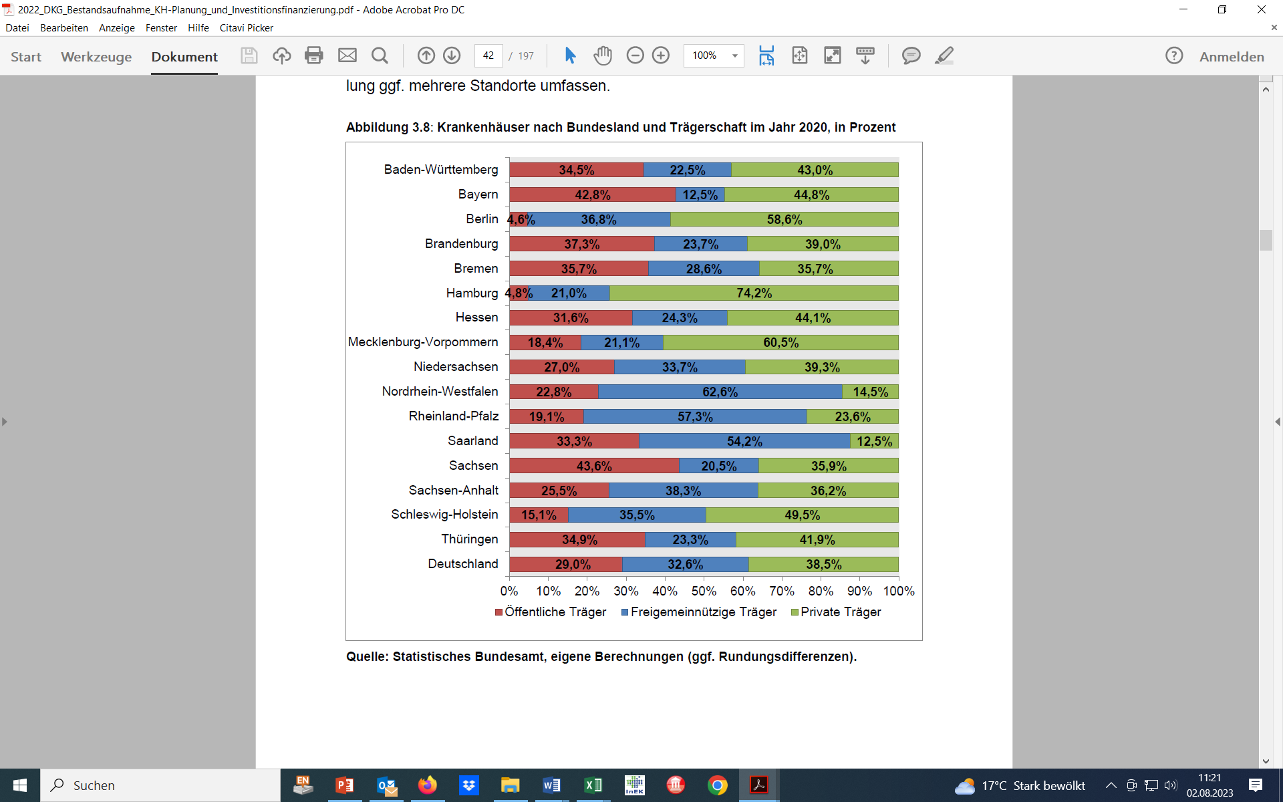
Krankenhausbetten in Deutschland – Anteile nach der Trägerschaft (2020)
https://www.dkgev.de/fileadmin/default/Mediapool/2_Themen/2.3_Versorgung-Struktur/2.3.1_Planung/2022_DKG_Bestandsaufnahme_KH-Planung_und_Investitionsfinanzierung.pdf

Slide 25
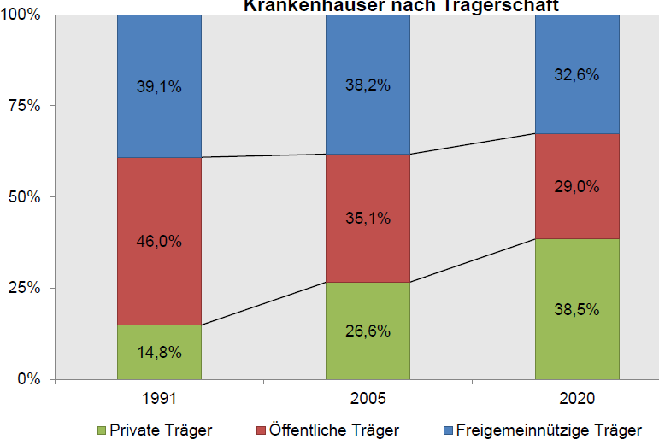
Trägerstruktur (Zahl Krankenhäuser)
https://www.dkgev.de/fileadmin/default/Mediapool/2_Themen/2.3_Versorgung-Struktur/2.3.1_Planung/2022_DKG_Bestandsaufnahme_KH-Planung_und_Investitionsfinanzierung.pdf

Slide 26
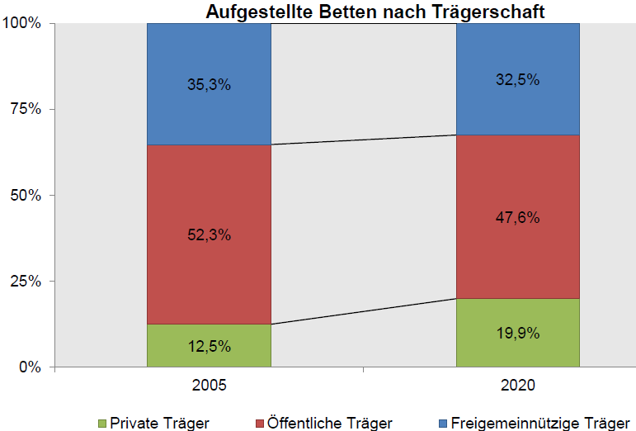
Trägerstruktur (aufgestellte Betten)
https://www.dkgev.de/fileadmin/default/Mediapool/2_Themen/2.3_Versorgung-Struktur/2.3.1_Planung/2022_DKG_Bestandsaufnahme_KH-Planung_und_Investitionsfinanzierung.pdf

Slide 27
Anzahl der Krankenhausbetten je 100.000 Einwohner in Deutschland nach Bundesländern

Slide 28
Kapitel 2: Gliederung
2 Struktur des Gesundheitswesens
  2.1 Epidemiologische Grundlagen und Versorgungsstrukturen
  2.2 Struktur des deutschen Krankenhauswesens
    2.2.1 Einrichtungen
    - Teil 1: Bettenzahl, Fälle, etc.
    - Teil 2: Trägerstruktur
    2.2.2 Institutionen und Organisationen

